Slide 1

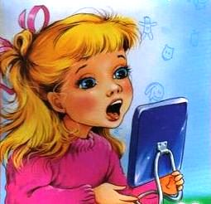
Муниципальное бюджетное дошкольное образовательное учреждение
«Детский сад «Дюймовочка» х. Клетский
ПРЕЗЕНТАЦИЯ ЛОГОПЕДИЧЕСКОГО
КАБИНЕТА
Логопед: Фёдорова А.П..

Slide 2
Оснащение логопедического кабинета
В кабинете создана предметно-развивающая среда в соответствии с тре-
бованиями САНПиН и ФГОС и основными педагогическими принципами:
Системности (материал систематизирован, составлен паспорт логопедического кабинета с перечислением всего материала и оборудования);
Доступности(дидактические игры и игрушки хранятся на нижних открытых полках, методический материал и документация логопеда – на верхних закрытых полках);
Здоровьесбережения (имеется основное и дополнительное освещение(над индивидуальным зеркалом), проведена пожарная сигнализация, стены ка-бинета тепло-желтого и зеленого цвета , имеются пособия для зарядки глаз,самомассажа, кабинет легко проветривается);
Учета индивидуальных особенностей и потребностей детей (учет возрас-тных и физических особенностей детей, мебель регулируется под детей данной группы; наглядный, дидактический материал и игры подобраны в соответствии с возрастом детей и структурой дефекта).

Slide 3
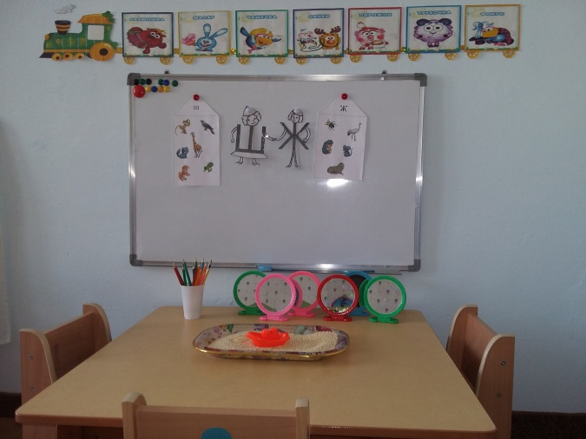
Артикуляционная зона
Эта зона оборудована зеркалом, рабочим столом и 2-мя детскими стульчиками для занятий с детьми.

Slide 4
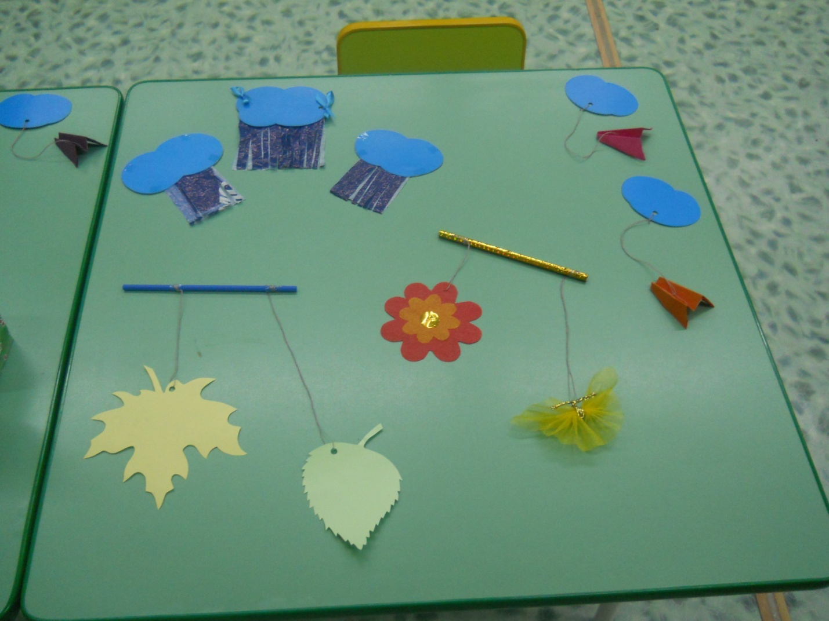
Зона дыхания
Содержит материалы для игр и упражнений на развитие речевого дыхания.

Slide 5
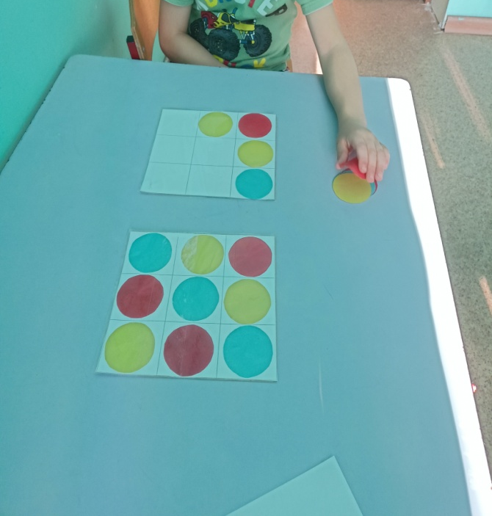
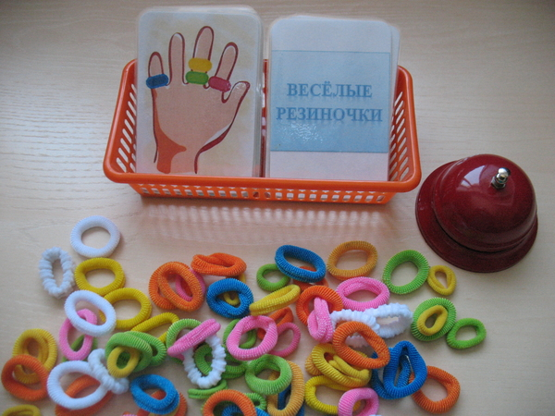
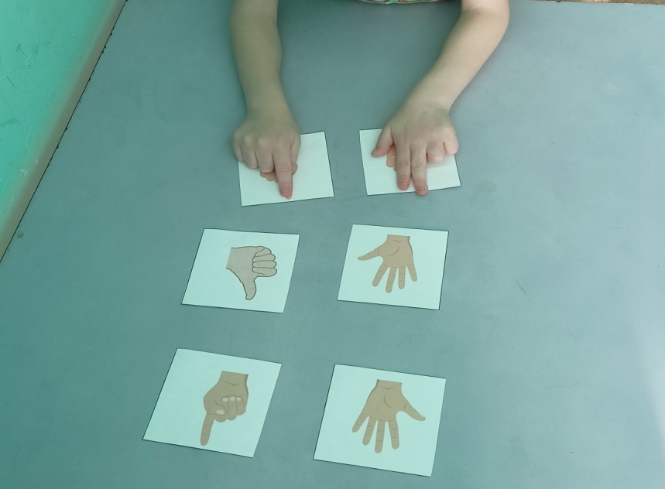
Зона мелкой моторики
Пособия по развитию мелкой моторики

Slide 6
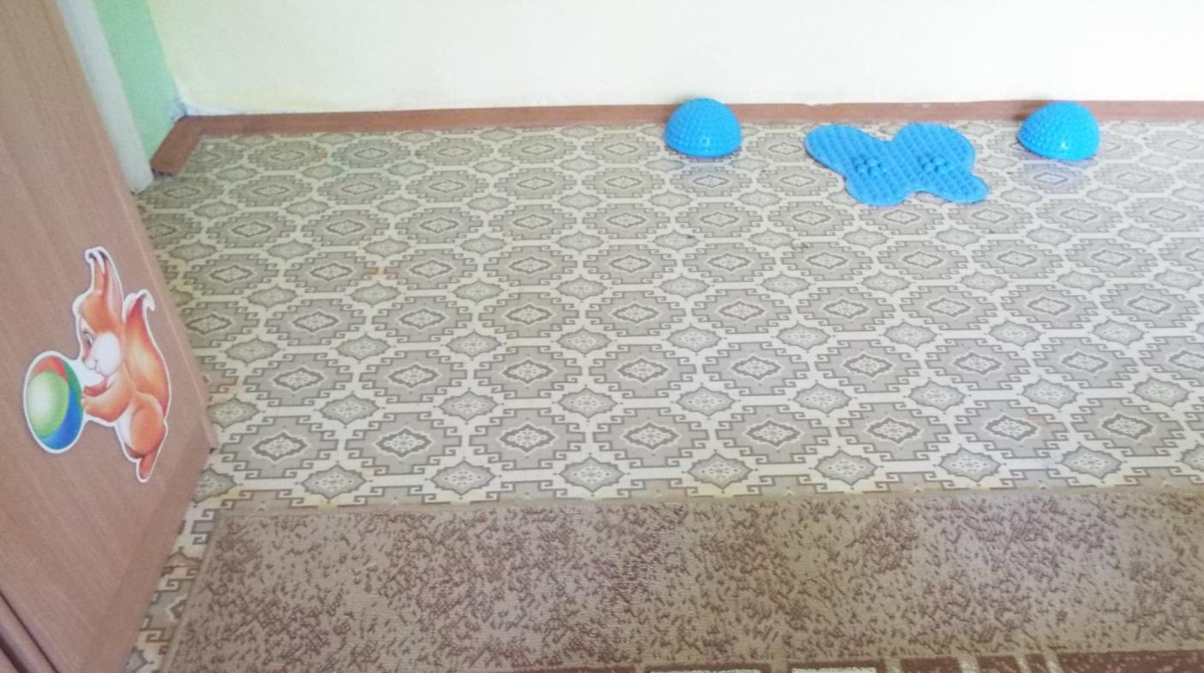
Зона общей моторики

Slide 7
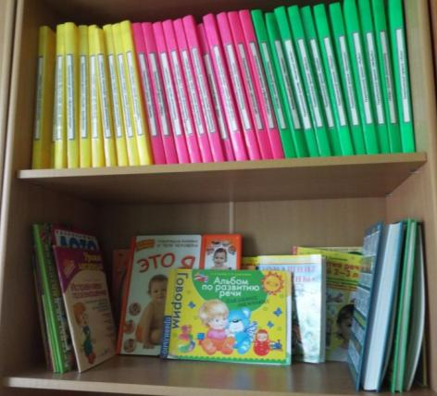
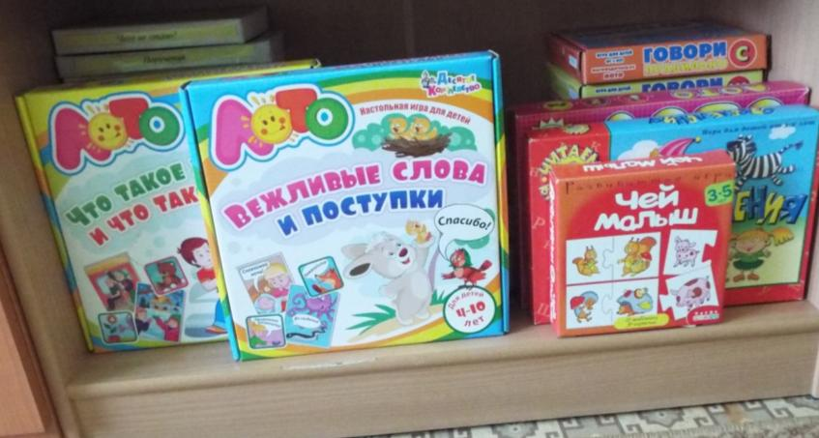
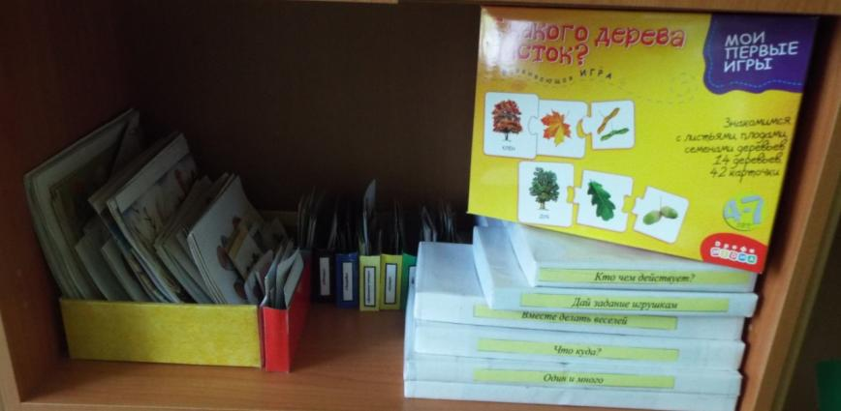
Методическая Зона

